Slide 1
BEM VINDAS! 💜

Slide 2
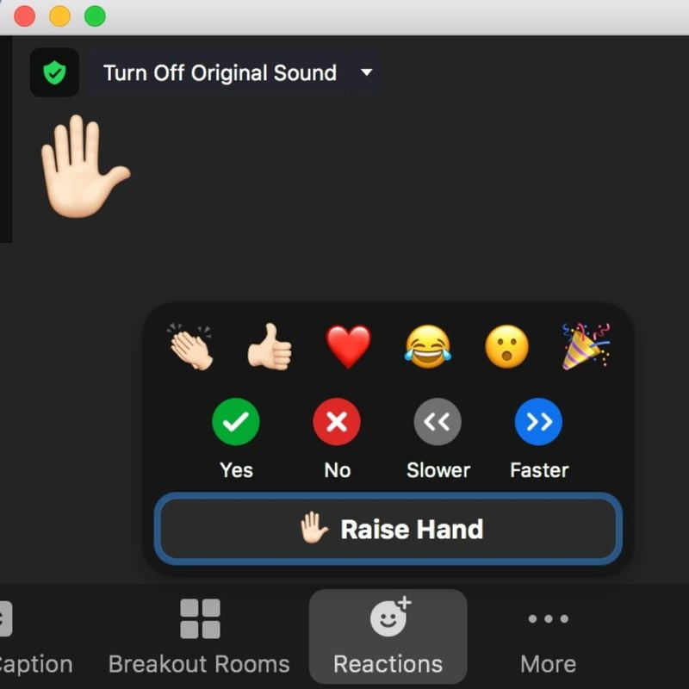
Combinados
O que eu não sei, posso descobrir
Atenção plena! 👀
Interações no ZOOM ✋

Slide 3
MONITORAS

Slide 4
Agenda
Revisão do que vimos no sábado
Meu primeiro clone
Meu primeiro Fork
Atividade da semana - bora fazer juntas!
Outras ferramentas - Dúvidas finais

Slide 5
Primeira hora!

Slide 6
VERSIONAMENTO DE CÓDIGO

Slide 7
O versionamento consiste em estratégias para gerenciar as diferentes versões de um código.

Slide 8
GIT

Slide 9
O Git é um sistema de versionamento que protege os projetos.
O Git é um Sistema de Controle de Versão Distribuído que evita que alterações realizadas em um projeto modifiquem o código-fonte.

Slide 10
Por que usar um sistema de versionamento de código?
Para evitar problemas, como:
Perda de arquivos,
Alterações inesperadas,
Divergência em código feito por mais de uma pessoa,
Falta de flexibilidade para compartilhamento de projetos,
Segurança em grandes projetos.

Slide 11
GIT HUB

Slide 12
O GitHub é uma plataforma onde você pode armazenar seus projetos que só suporta o Git, então para você subir seus projetos deve utilizá-lo.
É como se fosse uma rede social, só que de códigos, onde seus desenvolvedores podem disponibilizá-los para outras pessoas verem.

Slide 13
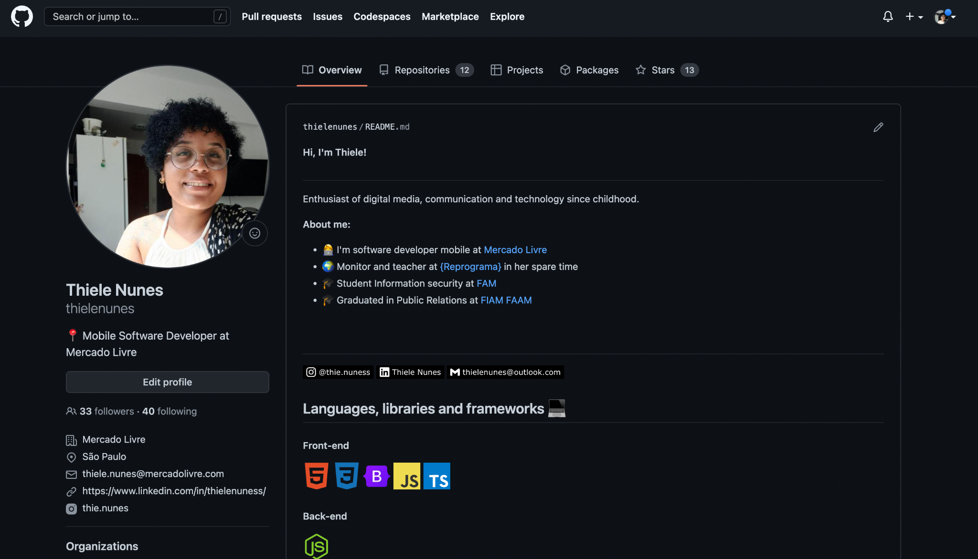
Conta no Github
Notes:
https://git-scm.com/downloads

Slide 14
TODAS TEMOS CONTA NO GITHUB?

Slide 15
COMO A GENTE UTILIZA O GIT?
COM O GIT BASH!

Slide 16
O Git Bash é um aplicativo para ambientes como o Microsoft Windows, que fornece experiência de linha de comando Git.
No Git Bash, o usuário interage com o repositório e os elementos git por meio dos comandos.

Slide 17
COMANDOS BÁSICOS COM O GIT BASH

Slide 18
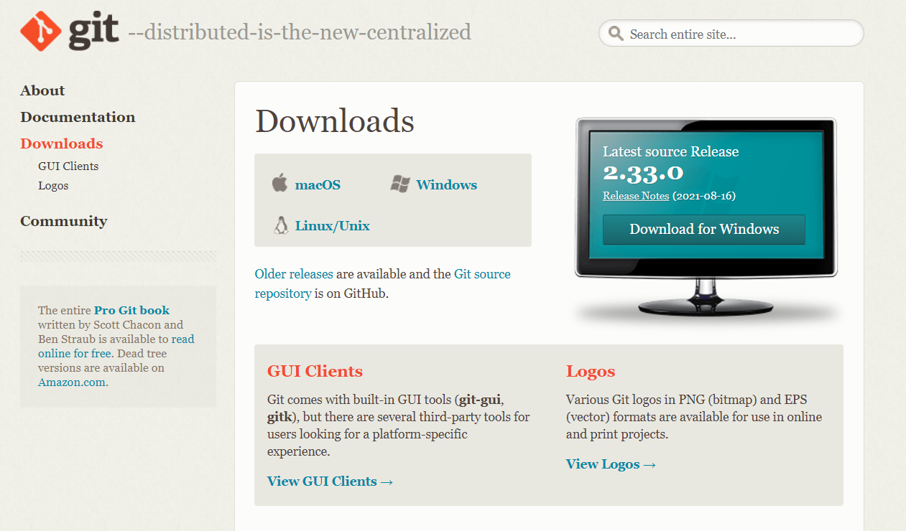
Instalação Git
Notes:
https://git-scm.com/downloads

Slide 19
Comandos básicos com Git Bash
Verificar o caminho onde se encontra
Listar o que tem nesse lugar
Criar uma nova pasta
Navegar pela pasta
Criar um arquivo dentro desta pasta
Deletar o arquivo
Deletar a pasta

Slide 20
VÍDEO PRIMEIROS COMANDOS

Slide 21

Tweet
- `pwd`: caminho
- `ls`: lista
- `mkdir`: cria nova pasta
- `cd`: entrar e sair de diretórios
- `cd ..`: voltar uma pasta acima
- `touch`: cria arquivo
- `rm`: deleta um arquivo
- `rm -r` ou `rm --r`: deleta uma pasta ou arquivo
- `clear`: limpa a tela

Slide 22
apaga tudo que tem Repro no nome
rm -r Repro*

Slide 23
Dúvidas?

Slide 24
Configurando autoria no GIT

Slide 25
Git precisa saber seu nome e seu e-mail
Comando para dizer qual seu nome:
git config --global user.name “Seu nome”
Comando para dizer qual seu email:
git config --global user.email “seu@email.com”
Comando de verificação se a configuração foi realizada com sucesso:
git config --list
Notes:
Atenção: pode acontecer alguns erros de configuração de autoria via git bash, no windows. quando isso ocorrer, vale testar configurar autoria via shell do windows

Slide 26
VÍDEO CONFIGURAÇÃO AUTORIA

Slide 27
Tweet
git config --global user.name “Seu Nome”
git config --global user.email “seu@email.com”
git config --list

Slide 28
Dúvidas?

Slide 29
Iniciando o controle de versão

Slide 30
Como acontece o controle de versão

Slide 31
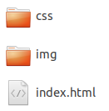

O que vai acontecer...
Working directory
(pasta local)
Staging area
(área de preparação)
.git directory
(repositório)

Slide 32
Adição dos arquivos para área de preparação
Working directory
(pasta local)
Staging area
(área de preparação)
.git directory
(repositório)

Slide 33

Git: recebe um “contrato” contendo as informações de
quais arquivos, quem é a autora e o que foi feito
Working directory
(diretório local)
Staging area
(área de preparação)
.git directory
(repositório)

Slide 34
Começando o controle de versão no projeto

Slide 35
Iniciando o rastreamento

Slide 36
VÍDEO INICIANDO RASTREAMENTO

Slide 37
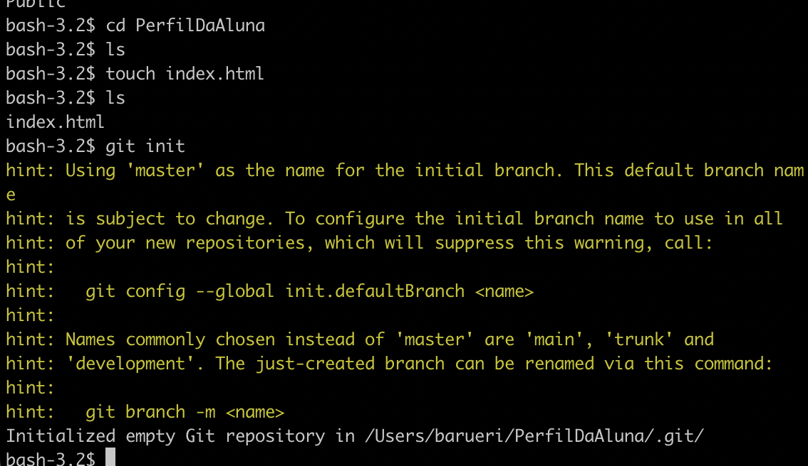
Iniciando o rastreamento do Git: git init

Slide 38
Estamos aqui:
Working directory
(pasta local)
Staging area
(área de preparação)
.git directory
(repositório)

Slide 39
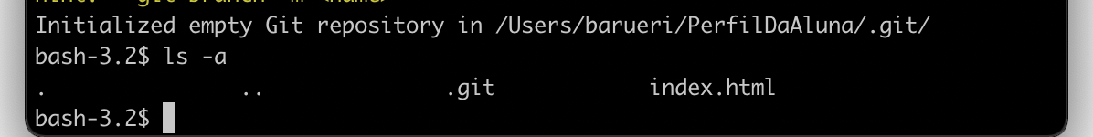
Listando os arquivos ocultos: ls -a

Slide 40
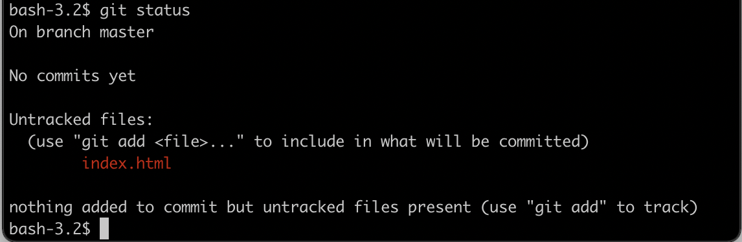
Verificação do status: git status

Slide 41
Adição o arquivo index.html para área de preparação
Working directory
(pasta local)
Staging area
(área de preparação)
.git directory
(repositório)

Slide 42
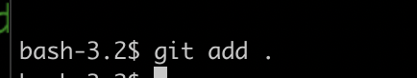
Adicionar todos os arquivos de uma vez:
git add .

Slide 43
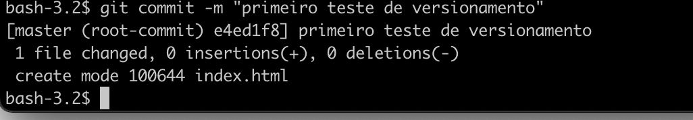
Adicionar a mensagem que vai no “contrato”:
git commit -m “primeiro teste de versionamento”

Slide 44
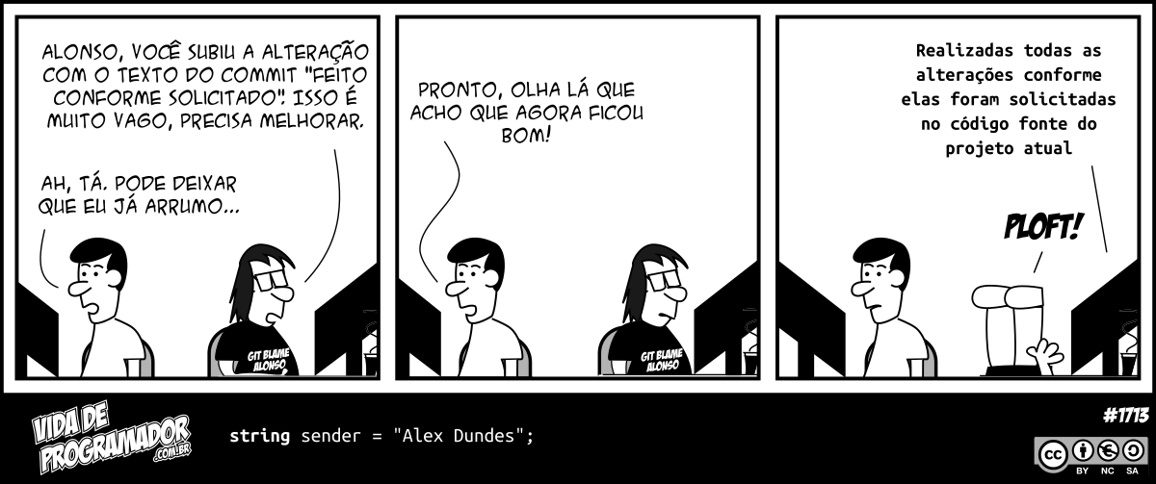
Mensagem de bom senso no git commit -m, por favor

Slide 45
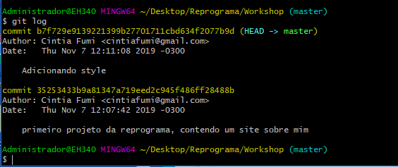
Verificando como ficou o registro no Git: git log

Slide 46
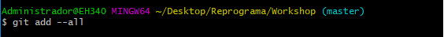
Adicionando todos arquivos: git add --all

Slide 47
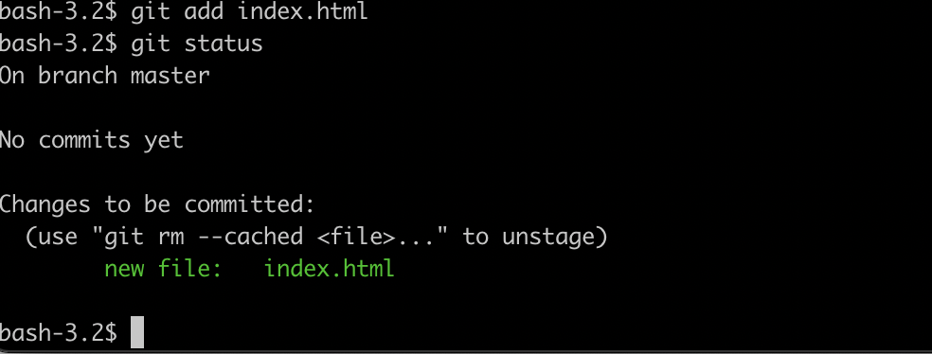
Adicionar o arquivo index.html:
git add index.html

Slide 48
Agora temos o index.html rastreado pelo Git e preparado para subir
Working directory
(diretório local)
Staging area
(área de preparação)
.git directory
(repositório)

Slide 49
Deixando seu projeto público

Slide 50
VÍDEO CRIANDO REPOSITÓRIO

Slide 51

De repositório local para o repositório remoto

Slide 52



Hospedagem de repositórios

Slide 53

Escolhendo o site de hospedagem

Slide 54
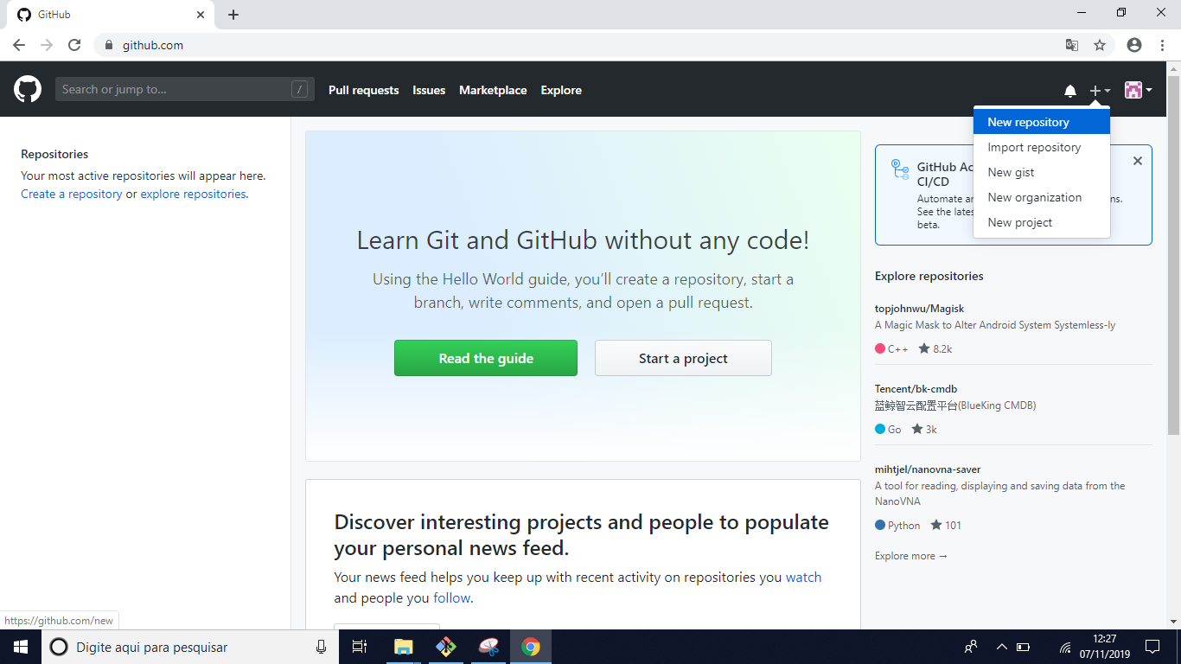
Criando um repositório remoto

Slide 55
Criando um repositório remoto

Slide 56
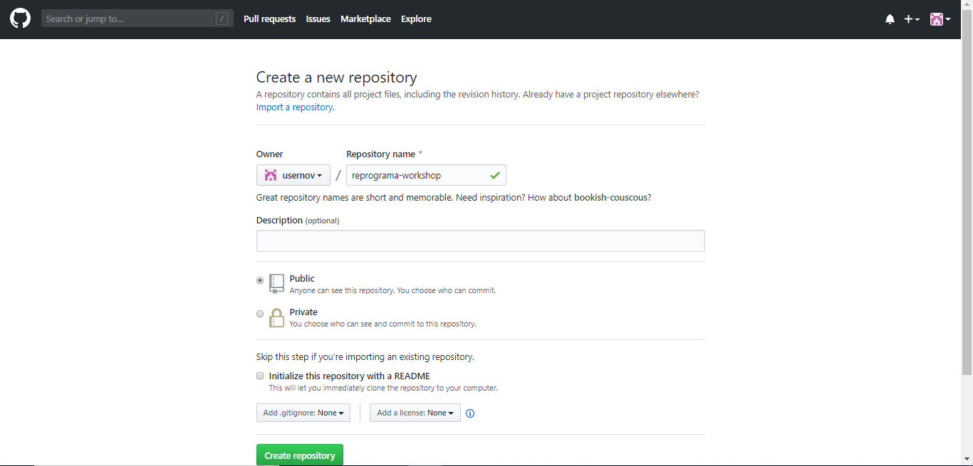
Criando um repositório remoto: escolha o nome

Slide 57
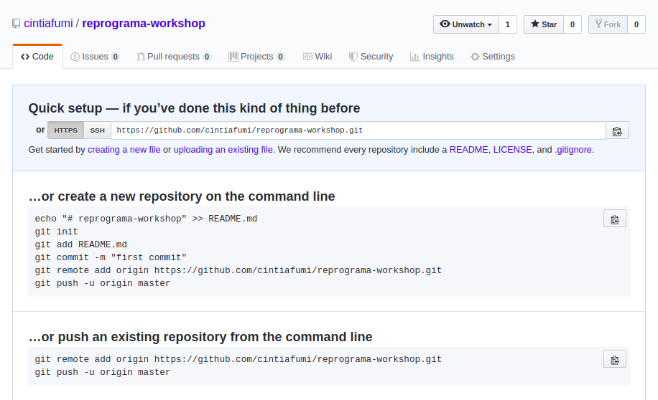
Linkando o repositório remoto
Já fizemos isso!

Slide 58
Voltando para o Git Bash

Slide 59
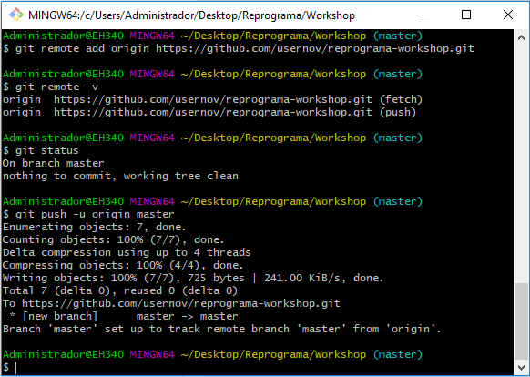
Link do repositório local para o repositório remoto
git remote add origin https://github.com/<seuLogin>/<seuRepo>.git
Verificando o link do repositório remoto
git remote -v

Slide 60
Verificando o status
git status

Slide 61
Subindo do repositório local para repositório remoto
git push -u origin master

Slide 62
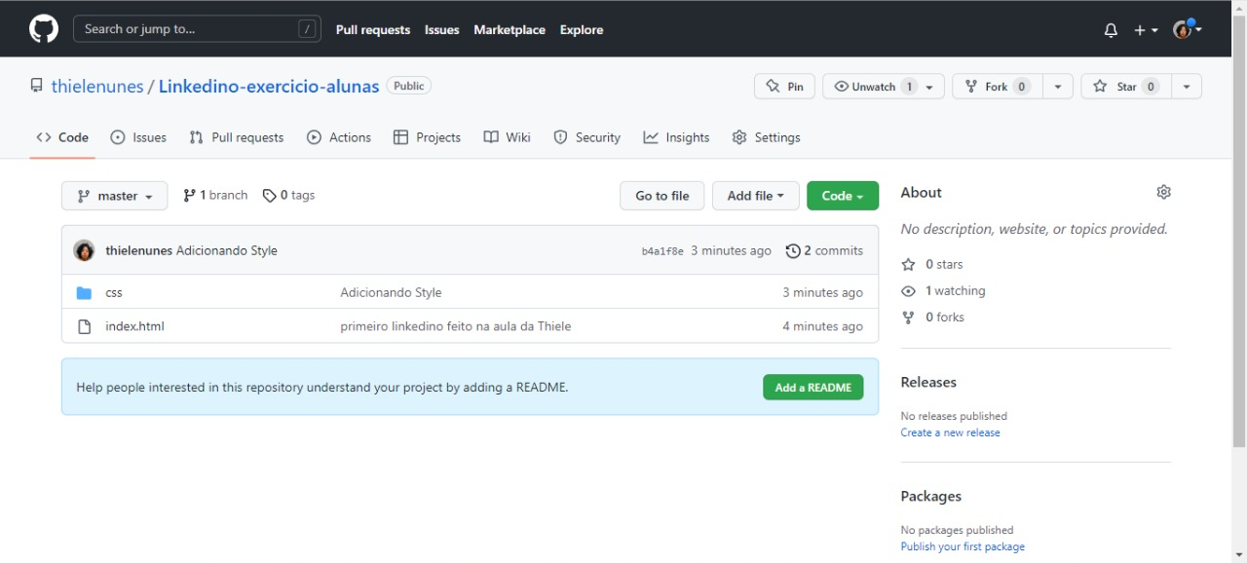
Verificando se os arquivos estão no repositório remoto

Slide 63
Tweet
Versionamento
Working directory; staging area; repository
git init
git status
git add
git commit -m "mensagem legal coerente e etc"

Slide 64
Tweet
Hospedagem de repositórios
git remote add origin <link>
git remote -v
git push -u origin master

Slide 65
git branch -m master main

Slide 66
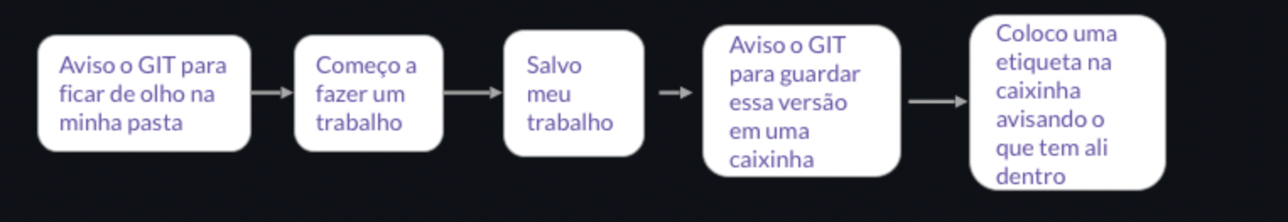

Slide 67


Slide 68
QUEM CONSEGUIU LEVANTA A MÃO AQUI NO ZOOM!

Slide 69


Slide 70
VÍDEO PRIMEIRO PROJETO

Slide 71
FORK X CLONE

Slide 72
Ao fazer um fork você está criando um novo repositório com os mesmos arquivos que o original, ou seja, ele pode seguir um caminho totalmente diferente do original.
Já o clone ele gera na sua máquina uma cópia do original para que você possa desenvolver melhorias para o projeto inicial.

Slide 73
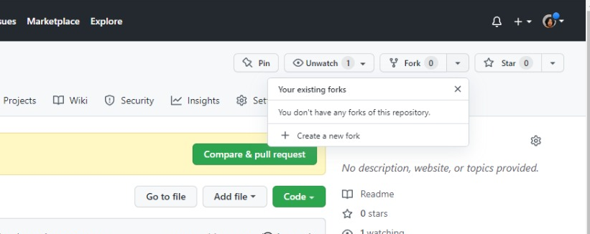
Fork

Slide 74
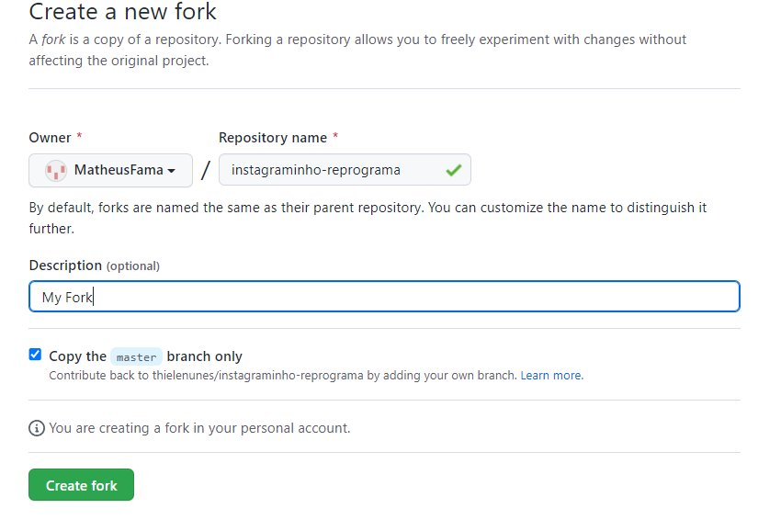
Fork

Slide 75
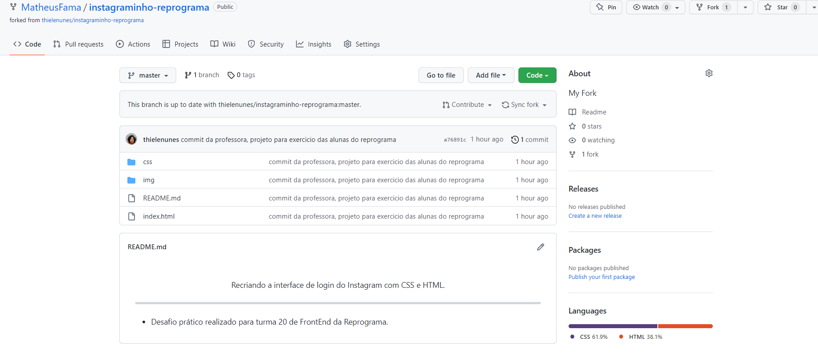
Fork

Slide 76
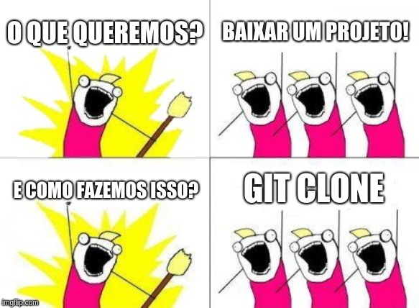
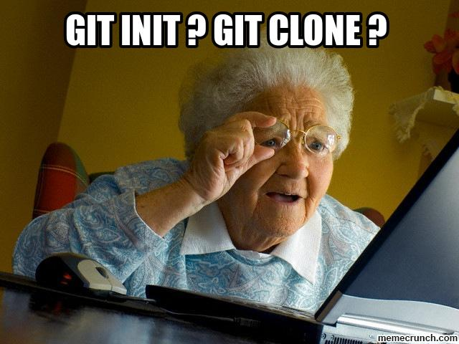
Repositório do projeto já existe...
Então já tem .git também!

Slide 77




Baixando o projeto
git fork https://…/….git
Clonando no seu github

Slide 78
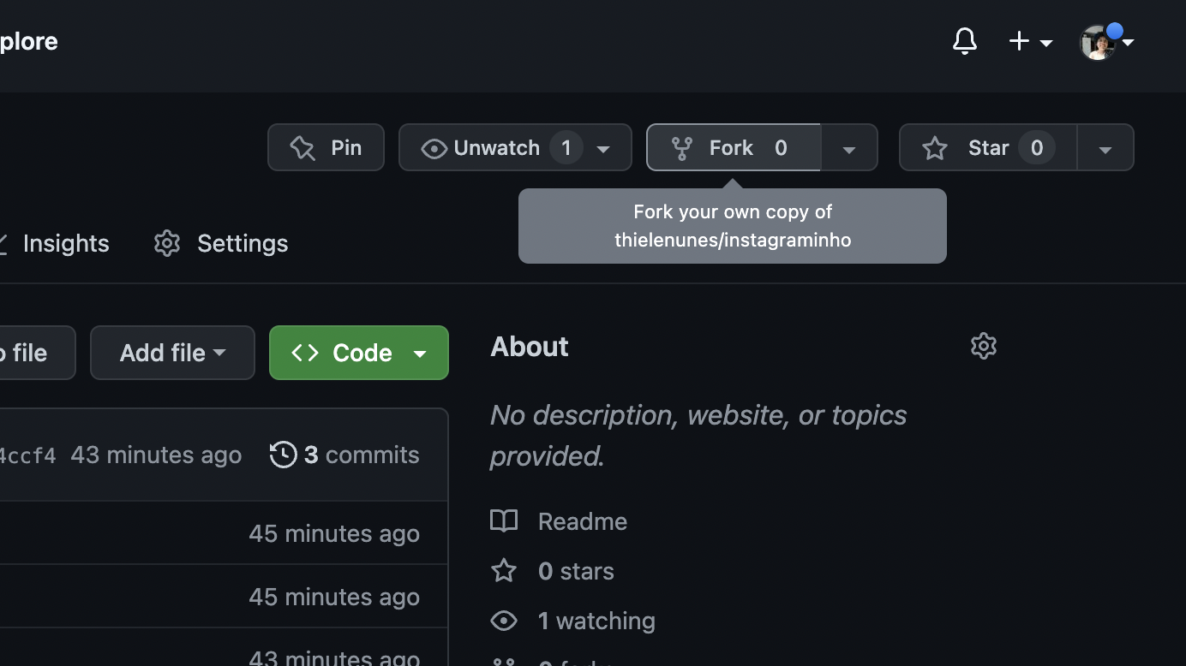
Indo até o projeto e copiando o link do repositório
https://github.com/thielenunes/instagraminho-reprograma

Slide 79
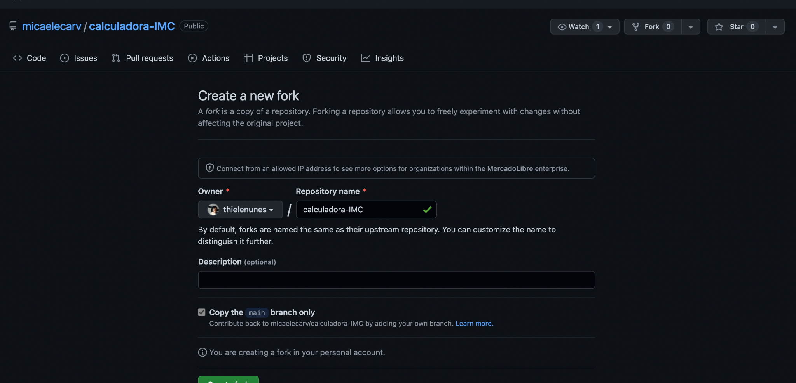
Indo até o projeto e copiando o link do repositório
https://github.com/thielenunes/instagraminho-reprograma

Slide 80
Baixando o projeto
git clone https://…/….git
Clonando a sua versão do projeto na sua máquina

Slide 81
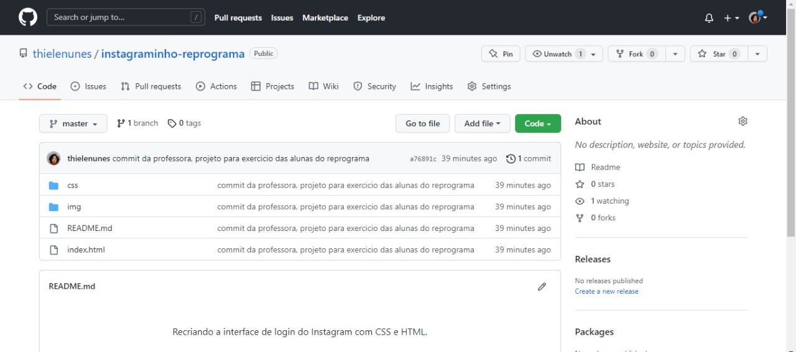
Indo até o projeto e copiando o link do repositório
https://github.com/thielenunes/instagraminho-reprograma

Slide 82
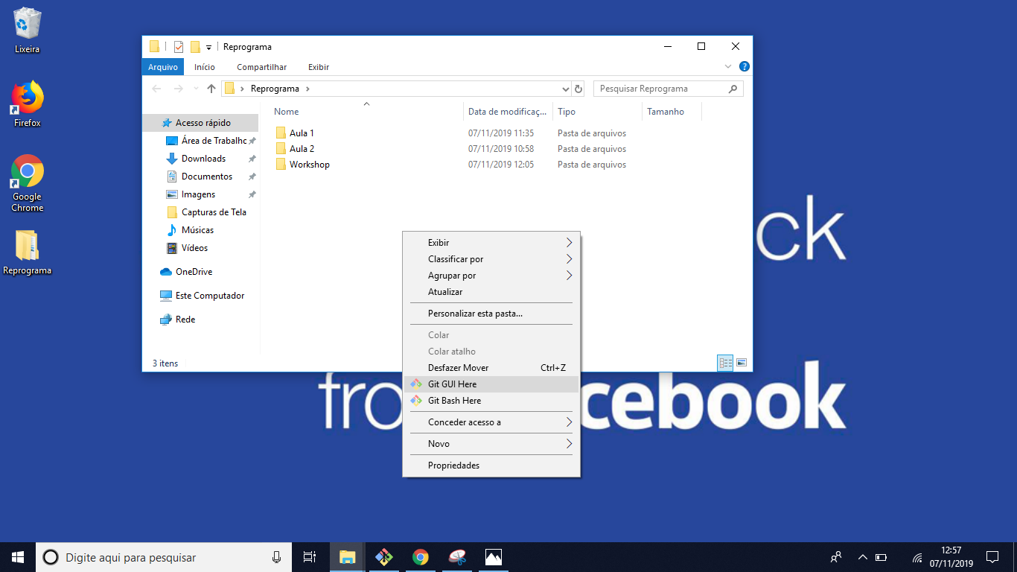
Abrindo o Git Bash onde você quer colocar esse projeto

Slide 83
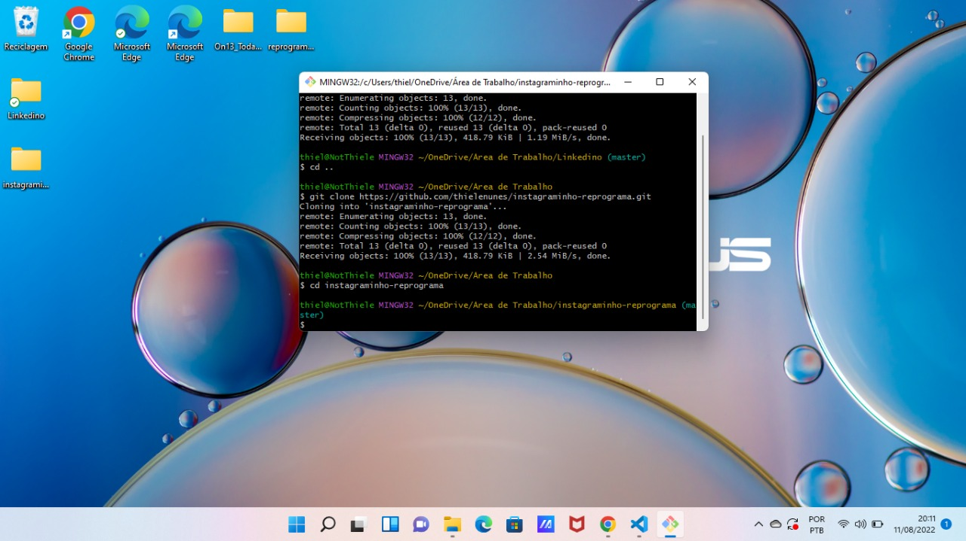
Clonando um repositório remoto para sua máquina
https://github.com/thielenunes/instagraminho-reprograma

Slide 84
Entrando no repositório local
cd Intagraminho

Slide 85
CASO EU TIVESSE QUE ENVIAR A ALTERAÇÃO EM UM PROJETO COLABORATIVO COMO EU FARIA?

Slide 86
Baixando o projeto
git clone https://…/….git
Clonando a sua versão do projeto na sua máquina

Slide 87
QUAL A DIFERENÇA ENTRE OS DOIS CAMINHOS?

Slide 88
BRANCHS

Slide 89
As Branchs são ramificações do Git, são um indicadoras de suas mudanças.
Quando você quiser adicionar um novo recurso ou corrigir um bug—não importa o tamanho, grande ou pequeno—basta criar uma nova ramificação para encapsular as mudanças.

Slide 90

Vamos verificar quantas branch’s temos:
git branch -a

Slide 91
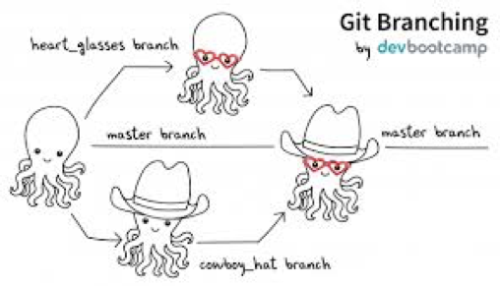
MAIN

Slide 92
Adicionar minha branch

Slide 93


Criando uma “cópia” do projeto para então alterá-lo
git checkout -b novaBranch
Não mexo no projeto na branch master!
Altero o projeto que está na branch nova
Criando branch

Slide 94
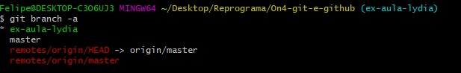
Mudando de branch:
git checkout -b ex-aula-lydia
Checando em que branch estamos
git branch -a

Slide 95
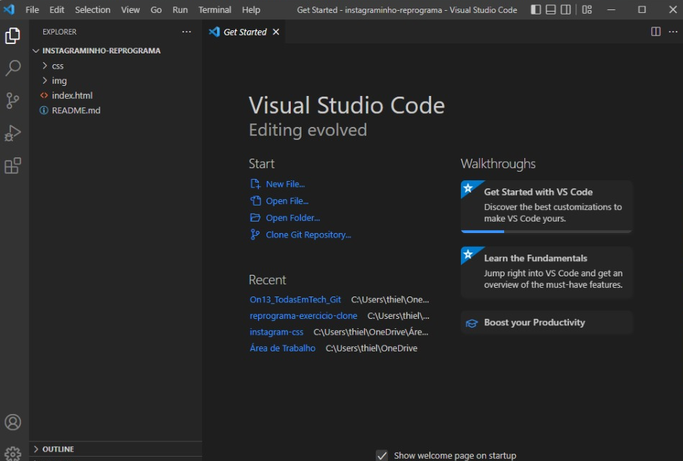
Entrar no VSCode:
code .

Slide 96
OBRIGATÓRIO SÓ ATÉ AQUI!

Slide 97
Vamos alterar o site da pasta
Instagraminho-reprograma

Slide 98
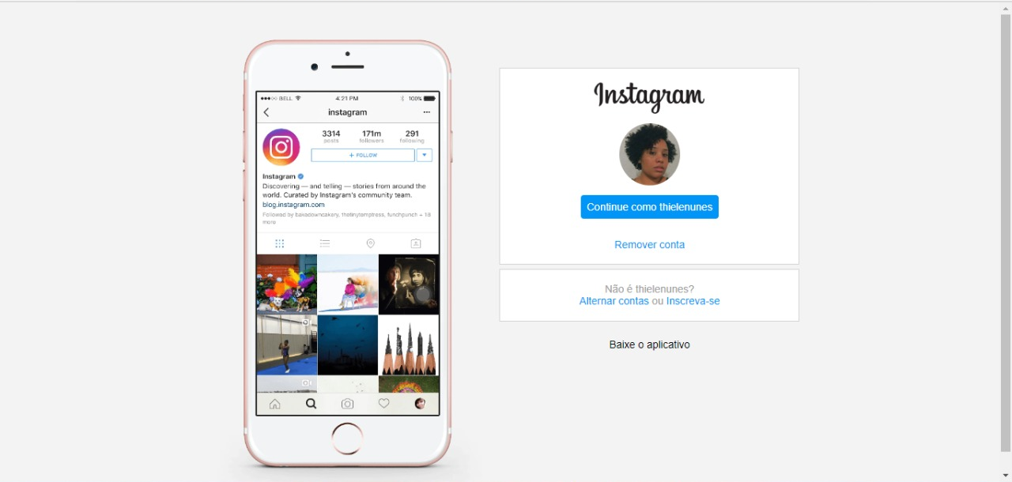
Como está o index.html da pasta Instagraminho:

Slide 99
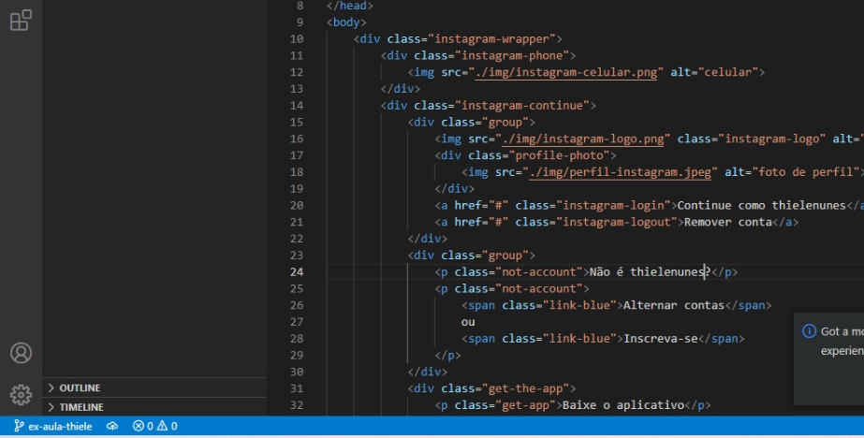
No VSCode

Slide 100
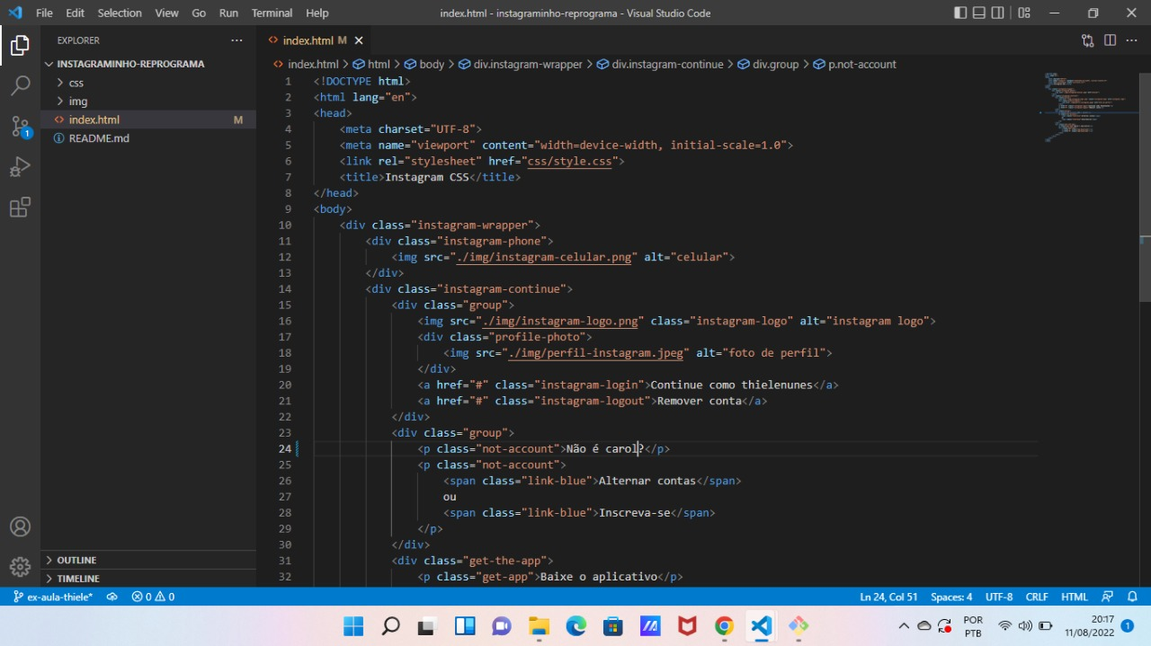
Alterar o código onde deixamos o nome, adicionar o seu

Slide 101
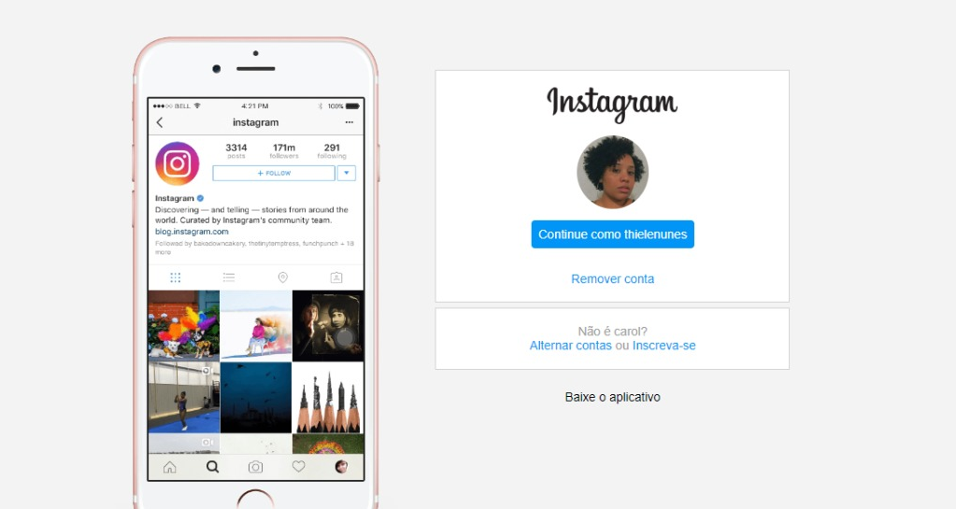
Visualizando a alteração no site

Slide 102
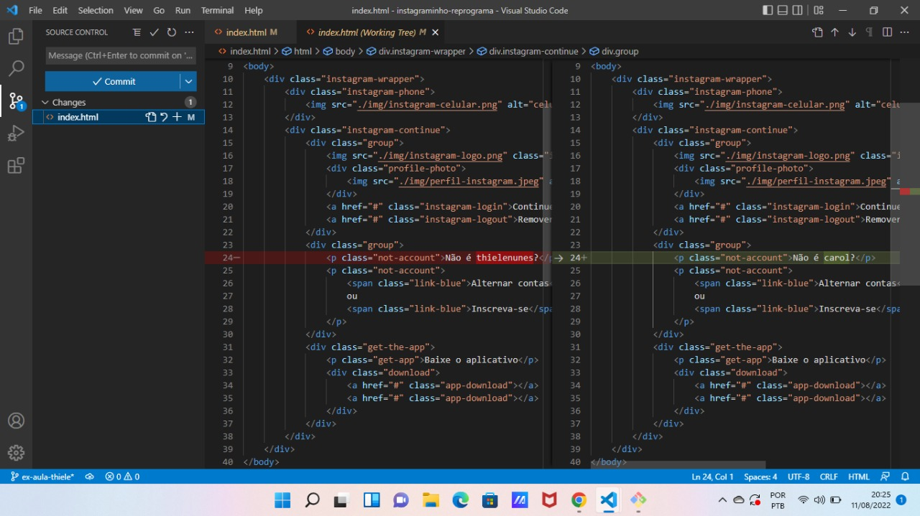
Verificando alterações no VSCode:

Slide 103
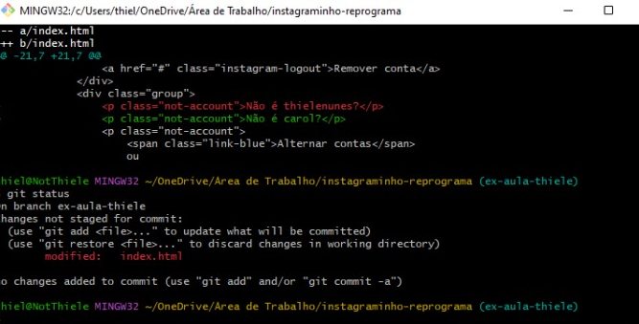
Verificando status no Git Bash: git status

Slide 104

Fazer commit no repositório local da sua branch
Working directory
(diretório local)
Staging area
(área de preparação)
.git directory
(repositório)
git add --all
git commit

Slide 105
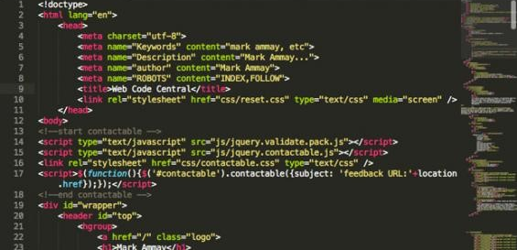

Salvando alterações na branch
git add --all
git commit -m “Mensagem”

Slide 106
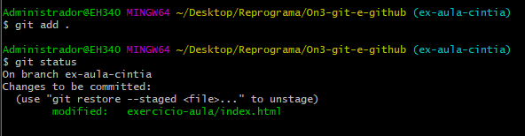
Adicionar alterações: git add --all ou git add .
Verificar o status novamente: git status

Slide 107
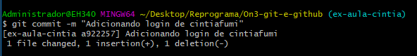
Descrever as alterações: git commit -m “msg”

Slide 108
De colaboradora para o repositório remoto

Slide 109
Subindo o projeto
git push origin novaBranch
Subindo o projeto

Slide 110
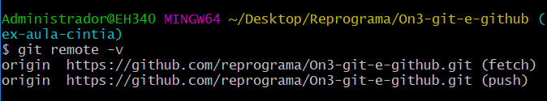
Verificação do endereço remoto:
git remote -v

Slide 111
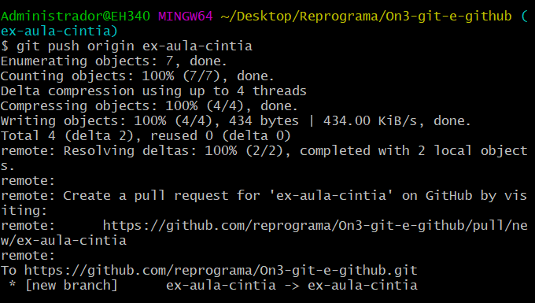
Subir alterações para o repositório remoto
git push origin <novo galho>

Slide 112
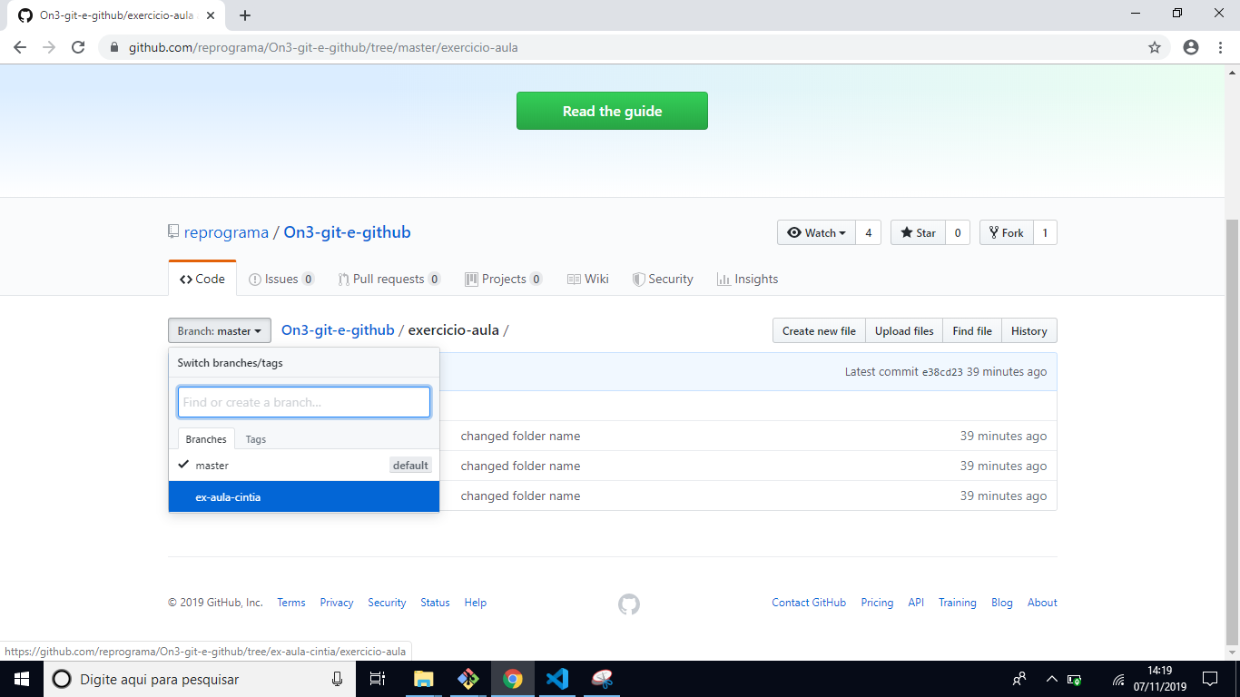
Verificar alterações no repositório remoto

Slide 113
Como ficou a árvore: a colaboradora criou um histórico que está salvo num galho a parte (branch)
ex-aula-cintia
master

Slide 114
Tweet
Colaboradoras:
clona > entra na pasta localmente > verifica branchs existentes > cria sua branch > entra na sua branch > altera o código > visualiza alteração navegador > visualiza alteração no terminal > commita alteração > dá push

Slide 115
Dúvidas?

Slide 116
Solicitar que sua contribuição vá para a branch principal main

Slide 117
Solicitando aprovação de alteração e dando merge no projeto
merge
pull request

Slide 118
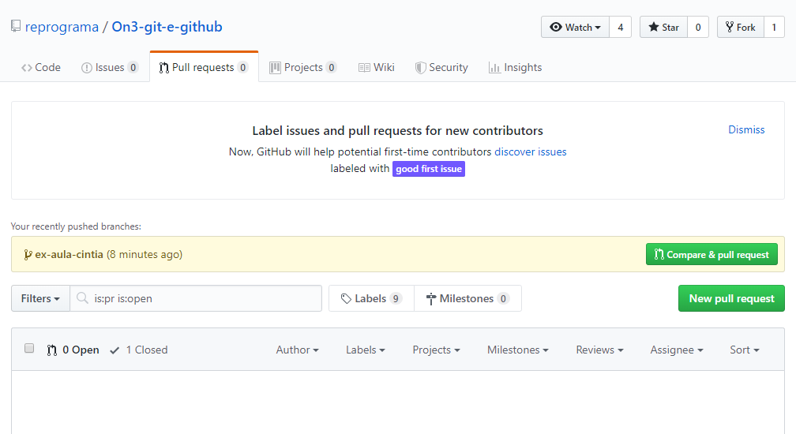
Solicitar inclusão de código da colaboradora para master: Compare & pull request

Slide 119

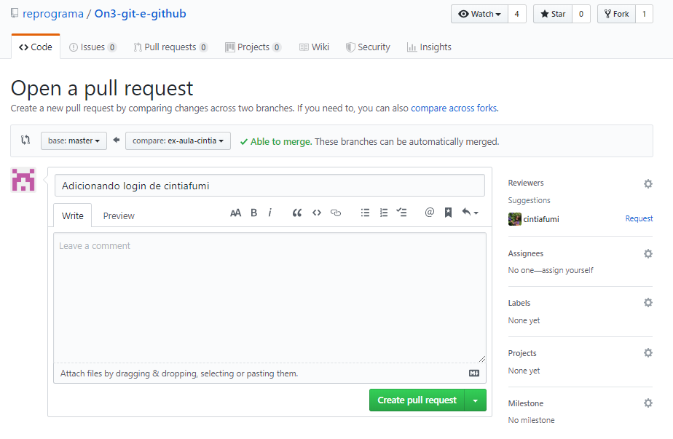
Vai abrir essa página:

Slide 120
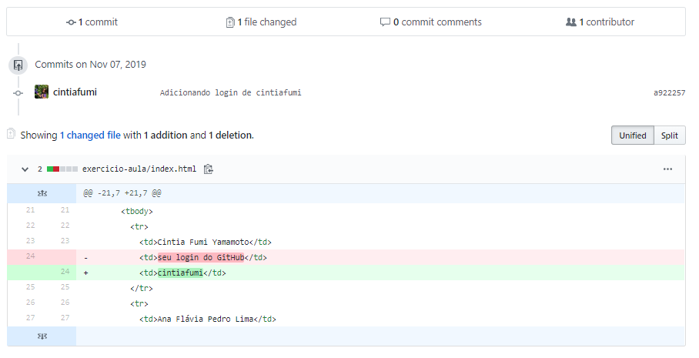
Verificando diferença de código da colaboradora

Slide 121
Pull request de base:master compare: ex-aula-cintia

Slide 122
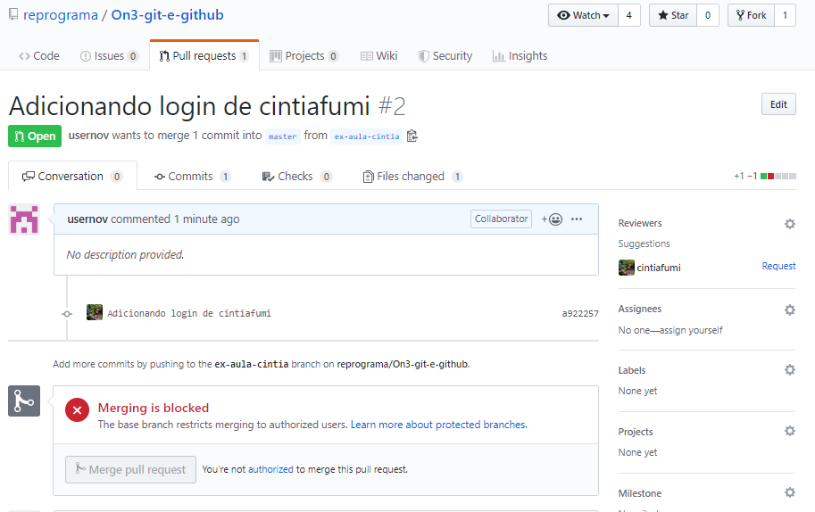
Solicitar a revisão de código

Slide 123
Como está a árvore agora:
ex-aula-cintia
master

Slide 124
PARABÉNS!! AGORA É SÓ AGUARDAR A APROVAÇÃO

Slide 125
Após aprovados os pull requests

Slide 126

MERGE REALIZADO!

Slide 127
Agora a árvore ficou assim após a fusão merge:
ex-aula-cintia
master

Slide 128
PARABÉNS!

Slide 129

Você contribuiu com um projeto \o/

Slide 130
Tweet
Solicitar alteração em um projeto
Dona do repositório faz “merge”

Slide 131
Dúvidas?

Slide 132

Ufa!

Slide 133
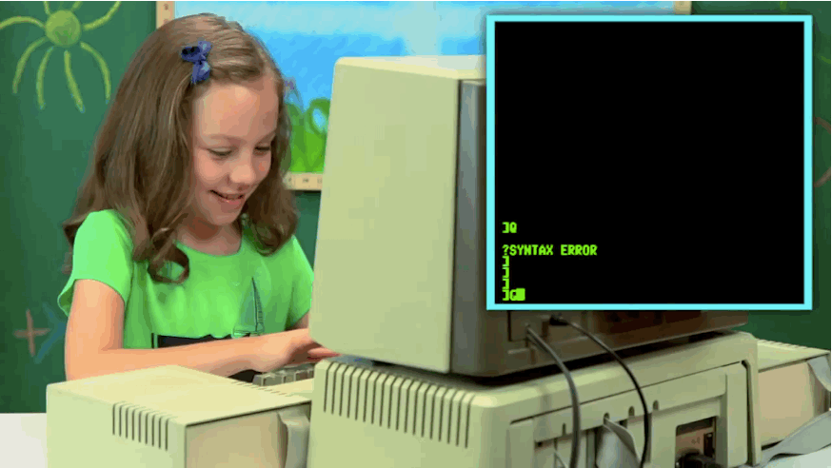
COMANDOS EXTRAS!

Slide 134
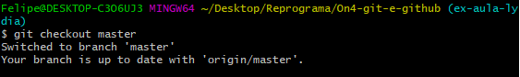
Voltar para branch master: git checkout main

Slide 135

Atualizando a branch master: git pull origin main

Slide 136
Deletando sua branch no repositório local

Slide 137

Deletar sua branch: git branch -d <sua branch>

Slide 138
Tweet
git checkout main
git pull origin main
git branch -d <sua branch>

Slide 139

Github Pages

Slide 140
Para hospedar um site para o seu usuário ou organização, basta iniciar um repositório de nome username.github.io, onde username é o nome do seu usuário no GitHub ou da sua organização.

Slide 141


Slide 143


Slide 144


